Slide 1
基于PyTorch的前沿深度
学习算法集成应用程序接口
SY1906423 张崇智 BY1906033 秦浩桐 SY1906120 高明骏 SY1906504 王茵迪 SY1906426 赵永驰 BY1906010 黄 涵 SY1906420 吴振赫

Slide 2
阶段性总结——实验一
第4周-v1.0
第5周-v2.0
第6周-v3.0
基于当前深度学习领域专业性和便捷性框架的需求，制定了基于PyTorch的前沿深度学习算法集成应用程序接口的软甲需求规格说明书。
第7周-v4.0
第8周-v5.0
针对课上关于“用例图actor对象过少”等问题的评价，进行了针对性修改。
针对课上关于“参考文献”及“非功能需求”等部分的内容和格式的建议，进行了针对性优化。
针对第一次组间互评的评审意见进行了针对性修改，主要针对用例图和RUCM等图标以及软件接口等部分的正确性进行修改。
针对第二次评审意见进行了针对性修改，主要针对需求的正确性、完整性和可行性进行了进一步审查修改。

Slide 3
阶段性总结——实验二

Slide 4
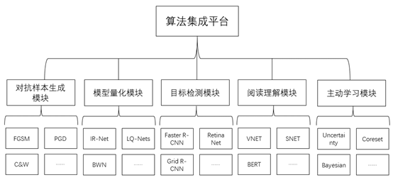
阶段性总结——开发进度
项目模块实现
目标检测
阅读理解
模型量化
对抗样本生成
主动学习

Slide 5
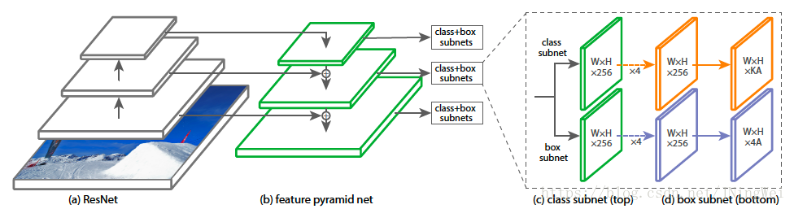
阶段性总结——开发进度
项目模块实现
1 目标检测模块
1.1 FasterRCNN网络部分
(1) Backbone部分实现（VGG-Net, ResNet, etc.）
(2) RPN, FPN, ROI部分实现
(3) 模型训练模块实现
1.2 RetinaNet网络部分
(1) RetainNet网络主体实现
(2) 模型训练模块实现
2.3 模型推断部署模块实现

Slide 6
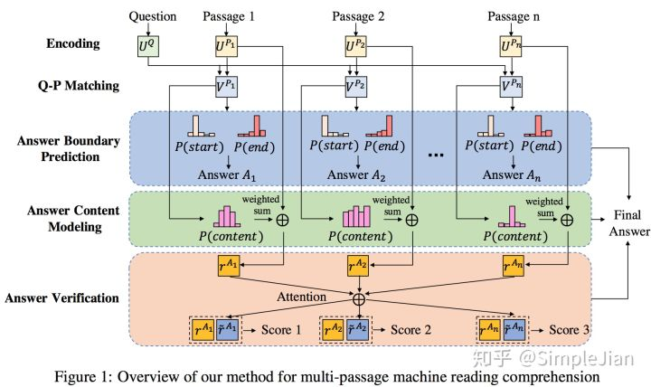
阶段性总结——开发进度
项目模块实现
2 阅读理解模块
2.1 V-Net网络部分
(1) V-Net网络主体实现
(2) 模型训练模块实现
2.2 BERT网络部分
(1) BERT网络主体迁移和实现
(2) 模型Finetune模块实现
2.3 模型推断部署模块实现

Slide 7
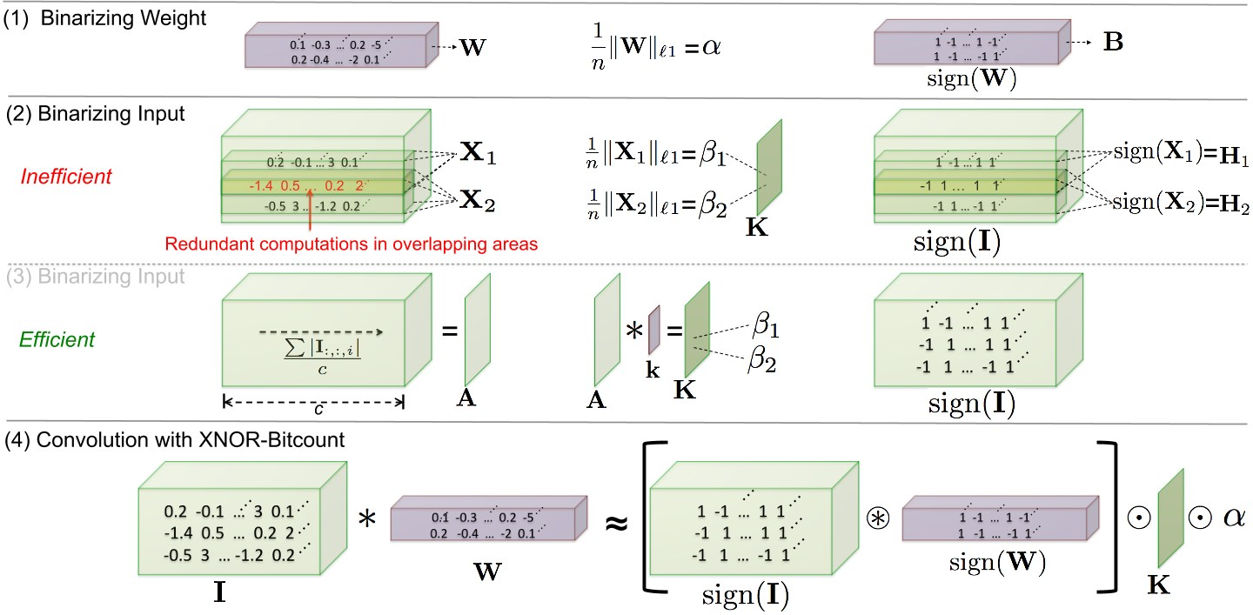
阶段性总结——开发进度
项目模块实现
3 模型量化模块
3.1 IR-Net网络部分
(1) IR-Net网络主体实现
(2) 模型训练转换模块实现
3.2 XNOR-Net网络部分
(1) XNOR网络主体实现
(2) 模型训练转换模块实现
3.3 模型推断部署模块实现

Slide 8
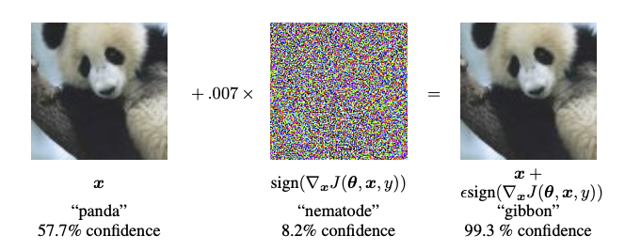
阶段性总结——开发进度
项目模块实现
4 对抗生成模块
4.1 FGSM网络部分
(1) FGSM网络主体实现
(2) 模型训练模块实现
4.2 PGD网络部分
(1) PGD网络主体实现
(2) 模型训练模块实现
4.3 模型推断部署模块实现

Slide 9
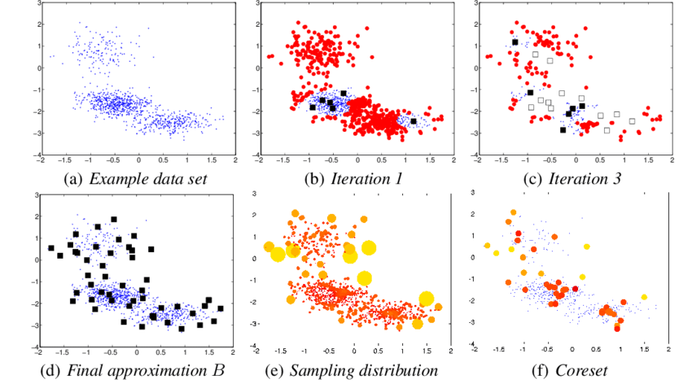
阶段性总结——开发进度
项目模块实现
5 主动学习模块
5.1 Bayesian方法部分
(1) Bayesian方法模型实现
(2) 模型训练模块实现
5.2 Coreset方法部分
(1) Coreset方法网络主体实现
(2) 模型训练模块实现
5.3 模型推断部署模块实现

Slide 10
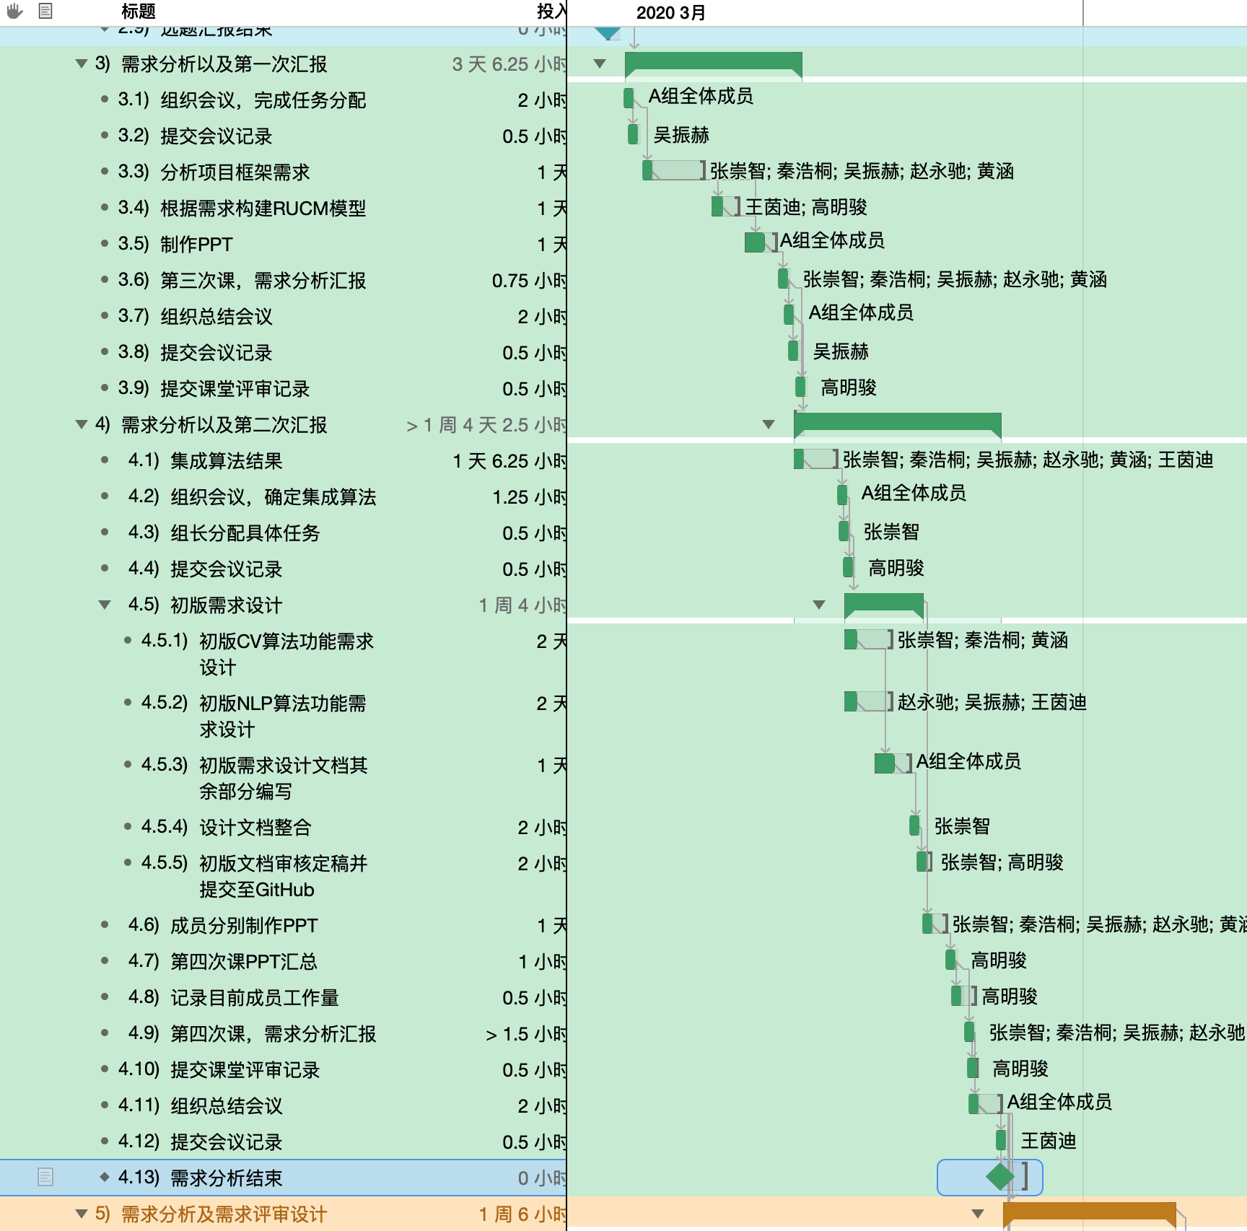
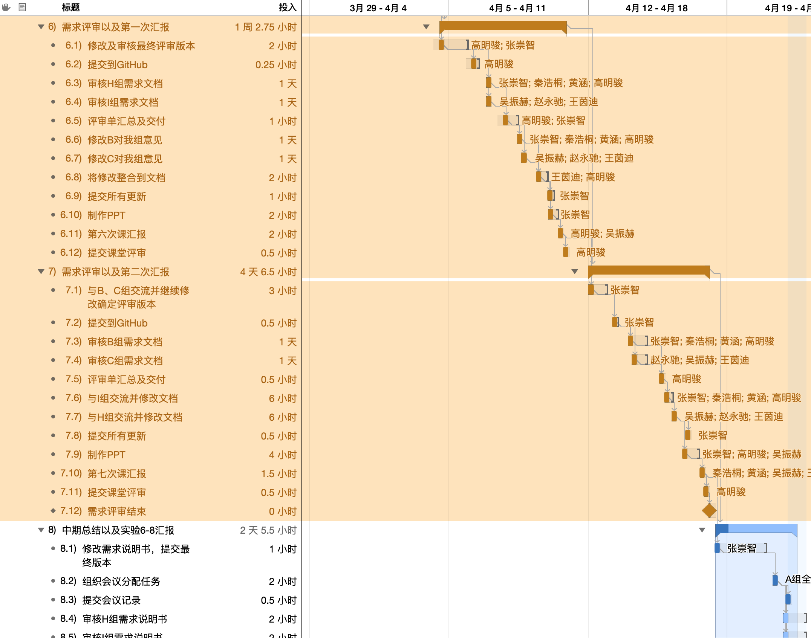
实验六产出总结 ——项目规划甘特图
实验产出(完整版已传至GitHub)
所有任务基本具体到个人，以小时为单位，细化到每一个具体产出，如产出会议记录、产出部分需求说明书。
以颜色区分不同实验阶段，如青色为需求设计阶段、橙色为需求评审阶段、白色背景为正在进行阶段，每个阶段以里程碑划分。
在需求评审阶段，分成两组并行进行评审修改，每一个任务会记录发布时间，提交时间，成员工作量。

Slide 11
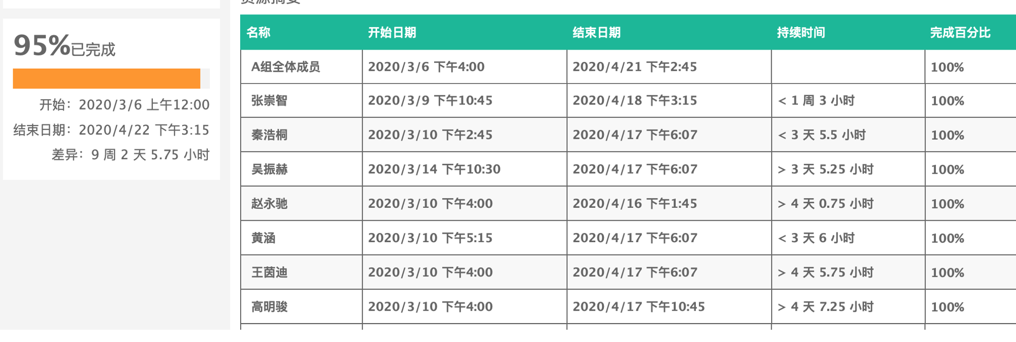
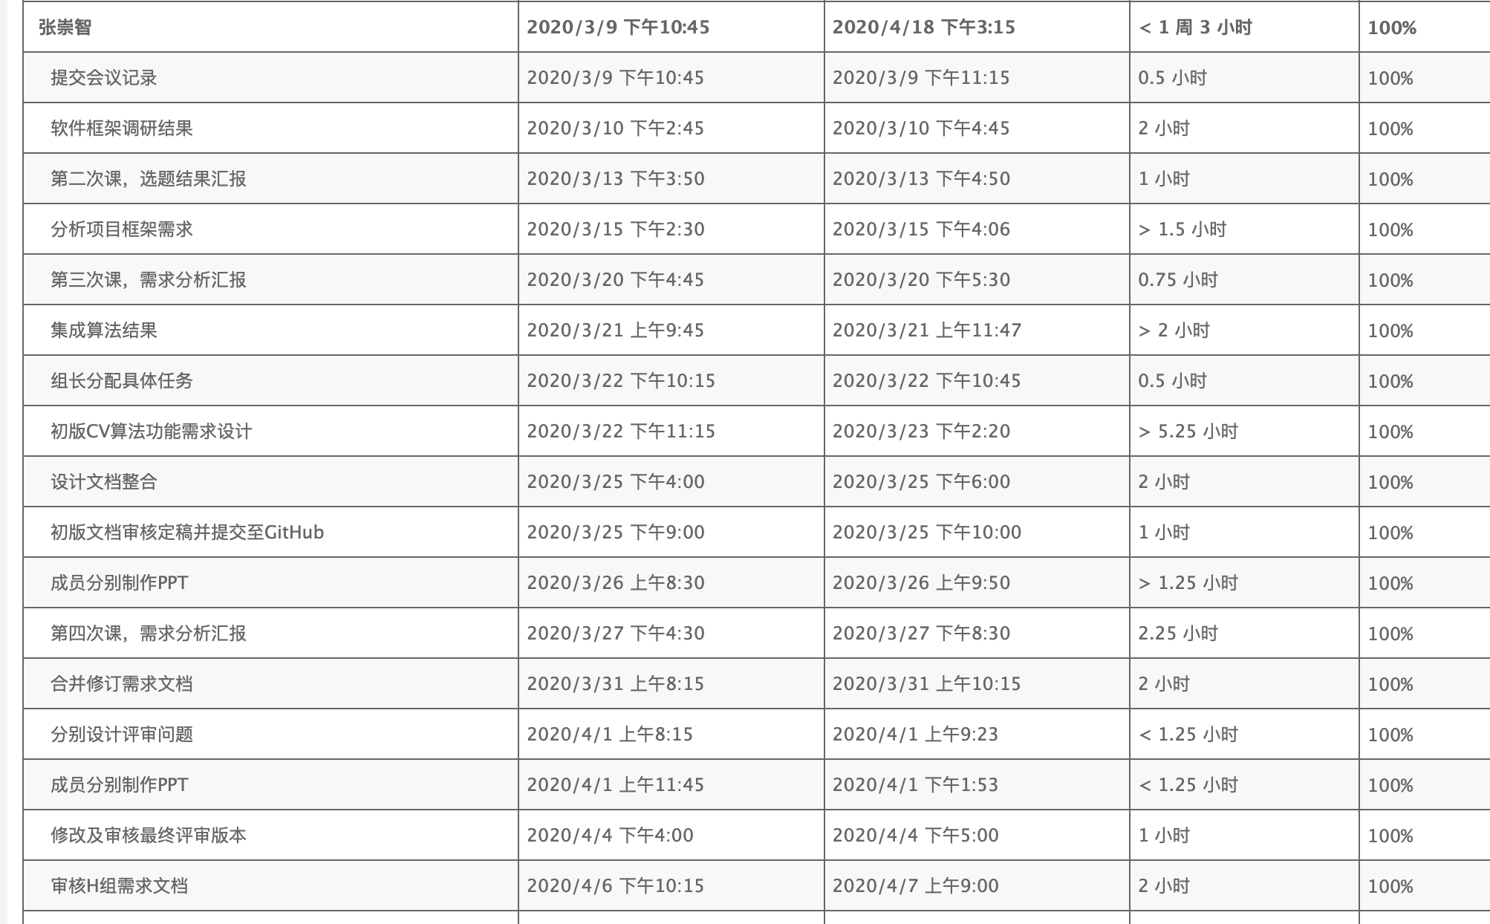
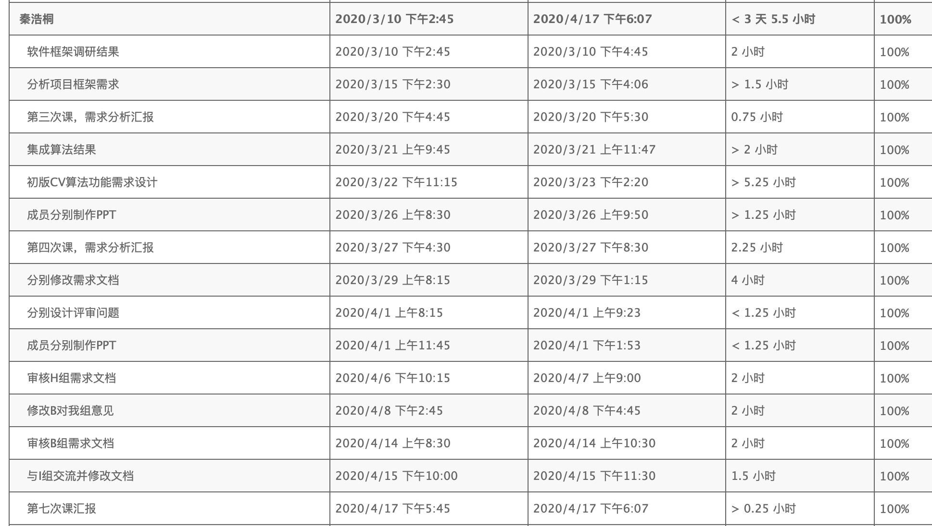
实验六产出总结 ——资源（成员）总结
实验产出
整个任务已经进行九周，右图是所有成员在任务规划层面上的工作时间的汇总，分布趋势基本与实验八工作量统计分布一致（一天工时为8小时，一周为5天）。
....

Slide 12
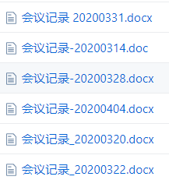
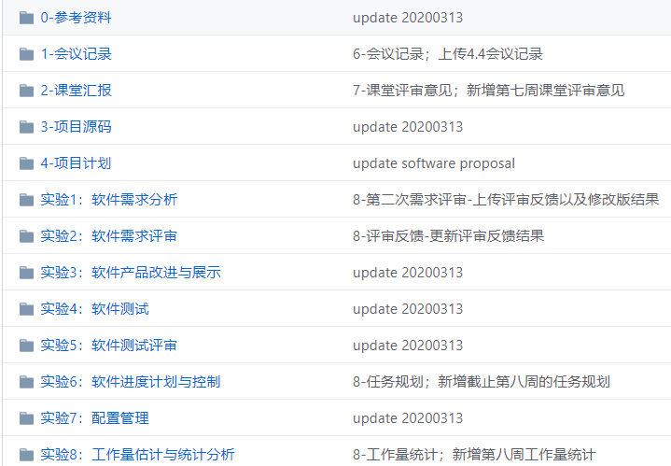
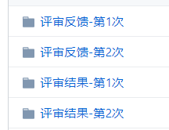
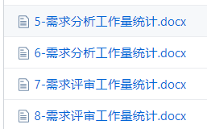
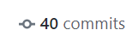
实验七产出总结 ——文档配置
会议记录
首页情况
需求评审
工作统计

Slide 13
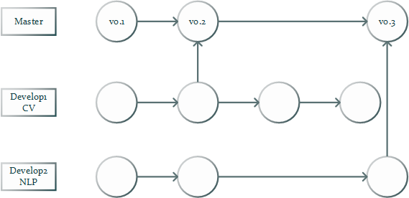
实验七产出总结 ——代码配置
团队开发环节
master分支
负责对项目进行tag或发布版本等操作，在develop分支上进行的开发通过merge合并进该分支中。
CV及NLP分支
两个develop分支，从master分支上检出。开发成果在分支测试完成后，merge进master分支上。

Slide 14
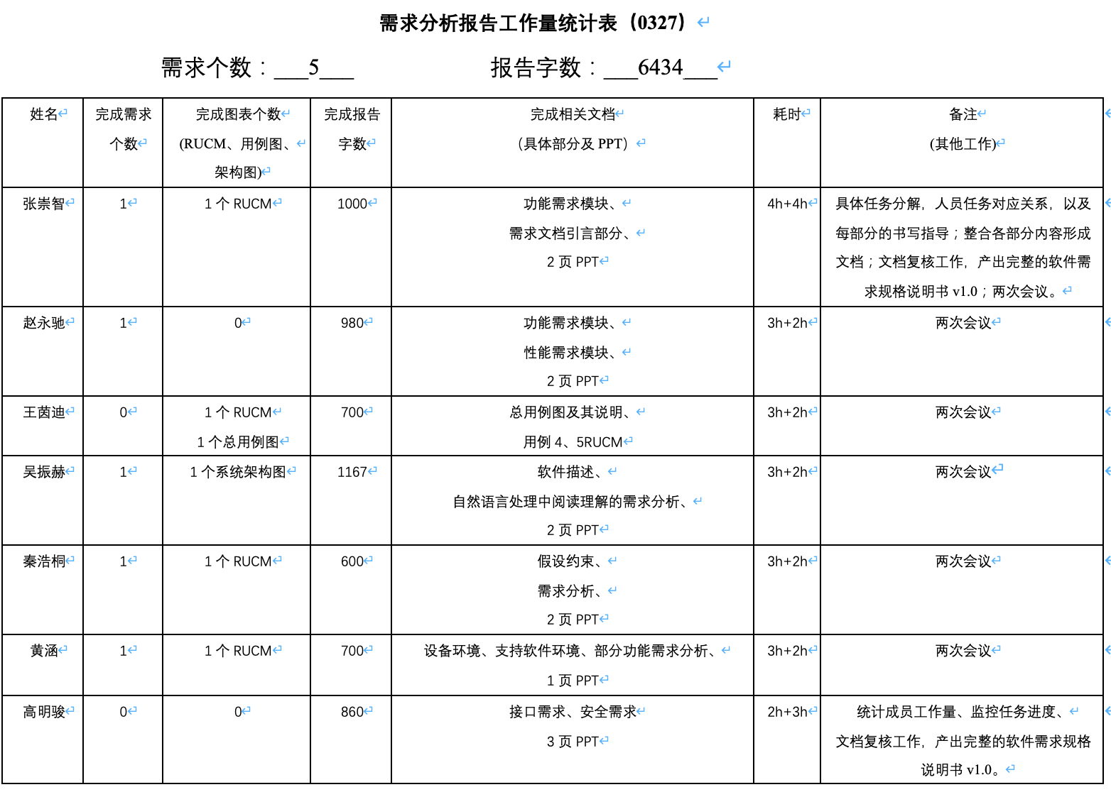
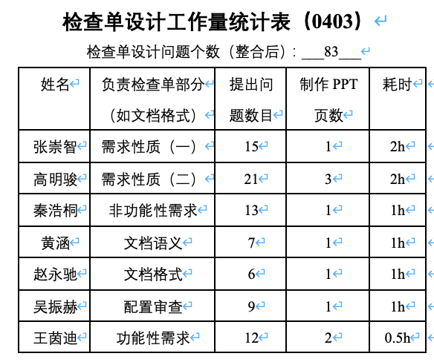
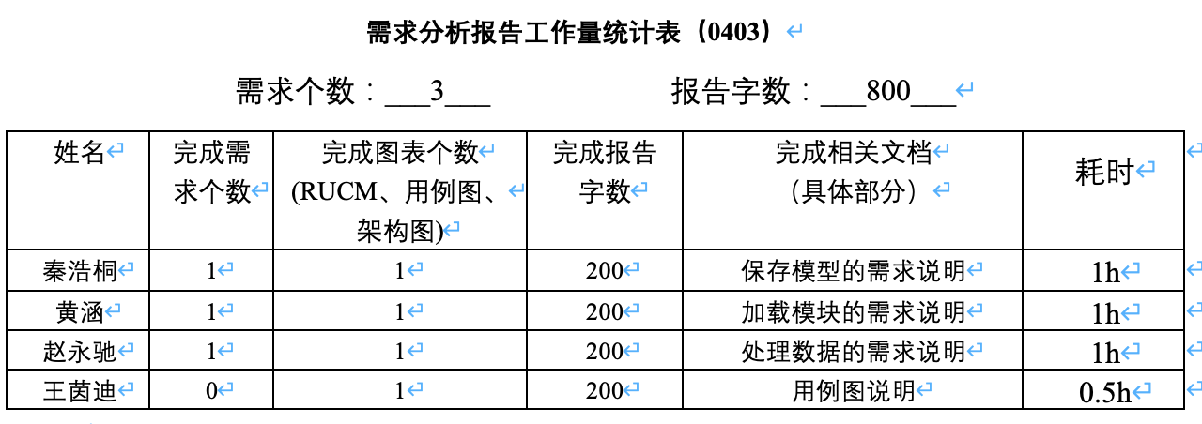
实验八产出总结 ——需求分析工作量
实验产出
需求分析阶段产出两个统计文档，分别对应两周每个成员对需求规格说明书的贡献值，以及其余额外工作的工作量。
数据汇总
将两周的工作量汇总后，需求分析阶段共完成近8,000字的需求文档，并分工设计评审检查单。

Slide 15
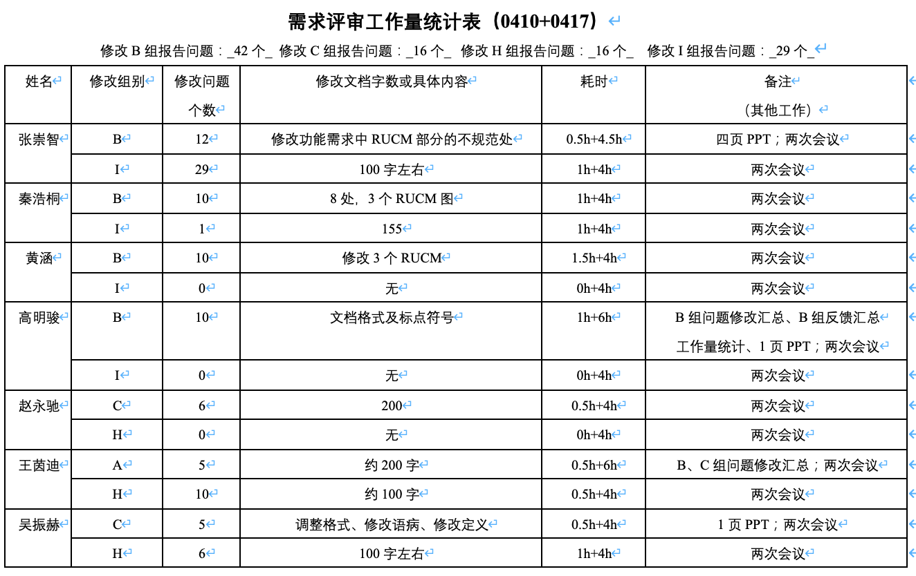
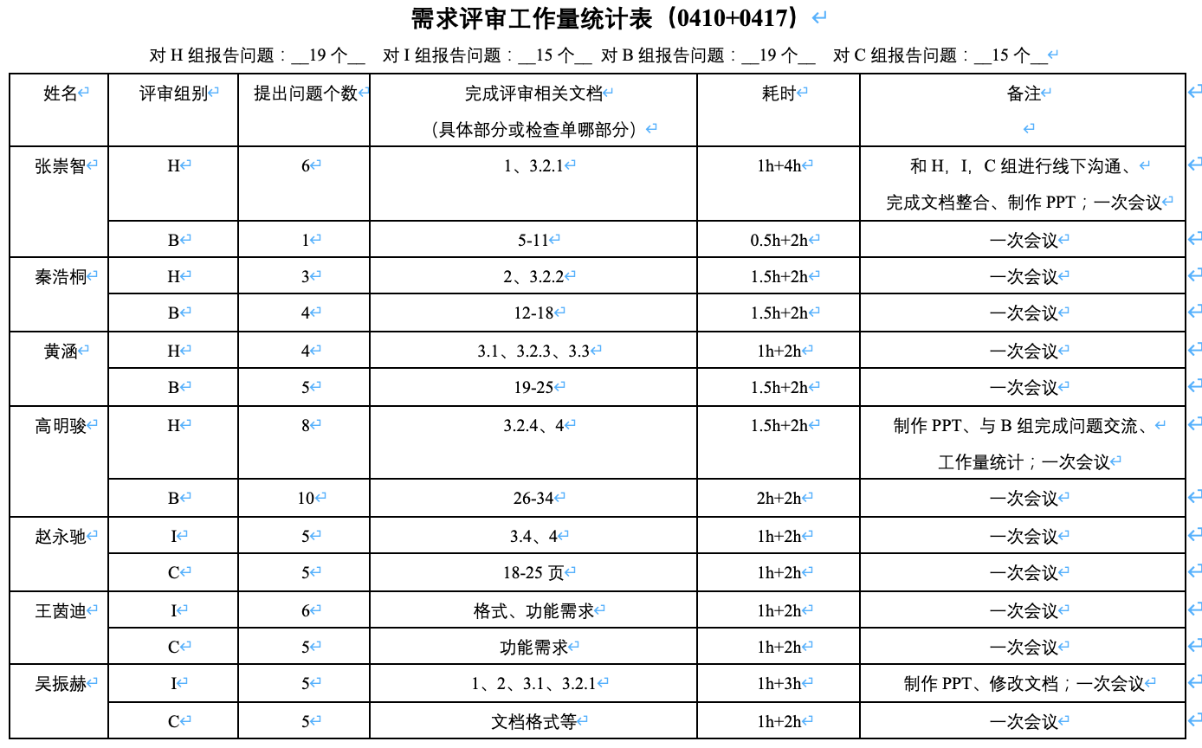
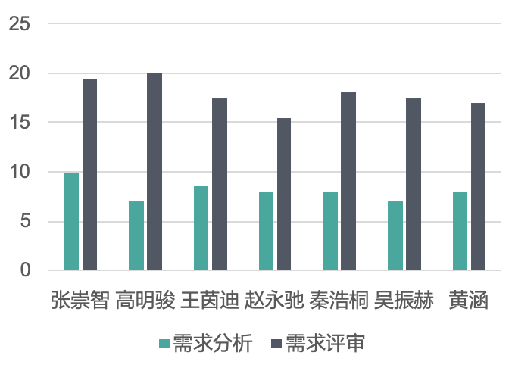
实验八产出总结 ——需求评审工作量
实验产出
需求评审阶段产出评审检查单四个组的评审文档，右上表表示对四个组提出问题的修改分工，右下表表示对四个组需求文档的评审分工，以及其余工作的统计。
数据汇总
由于第六周包括修改需求文档以及设计检查单两部分，将设计部分归入需求评审阶段进行工作量统计，统计结果如下表所示，汇总后分步基本与任务规划一致。

